Slide 1
6/14 報告內容

Slide 2
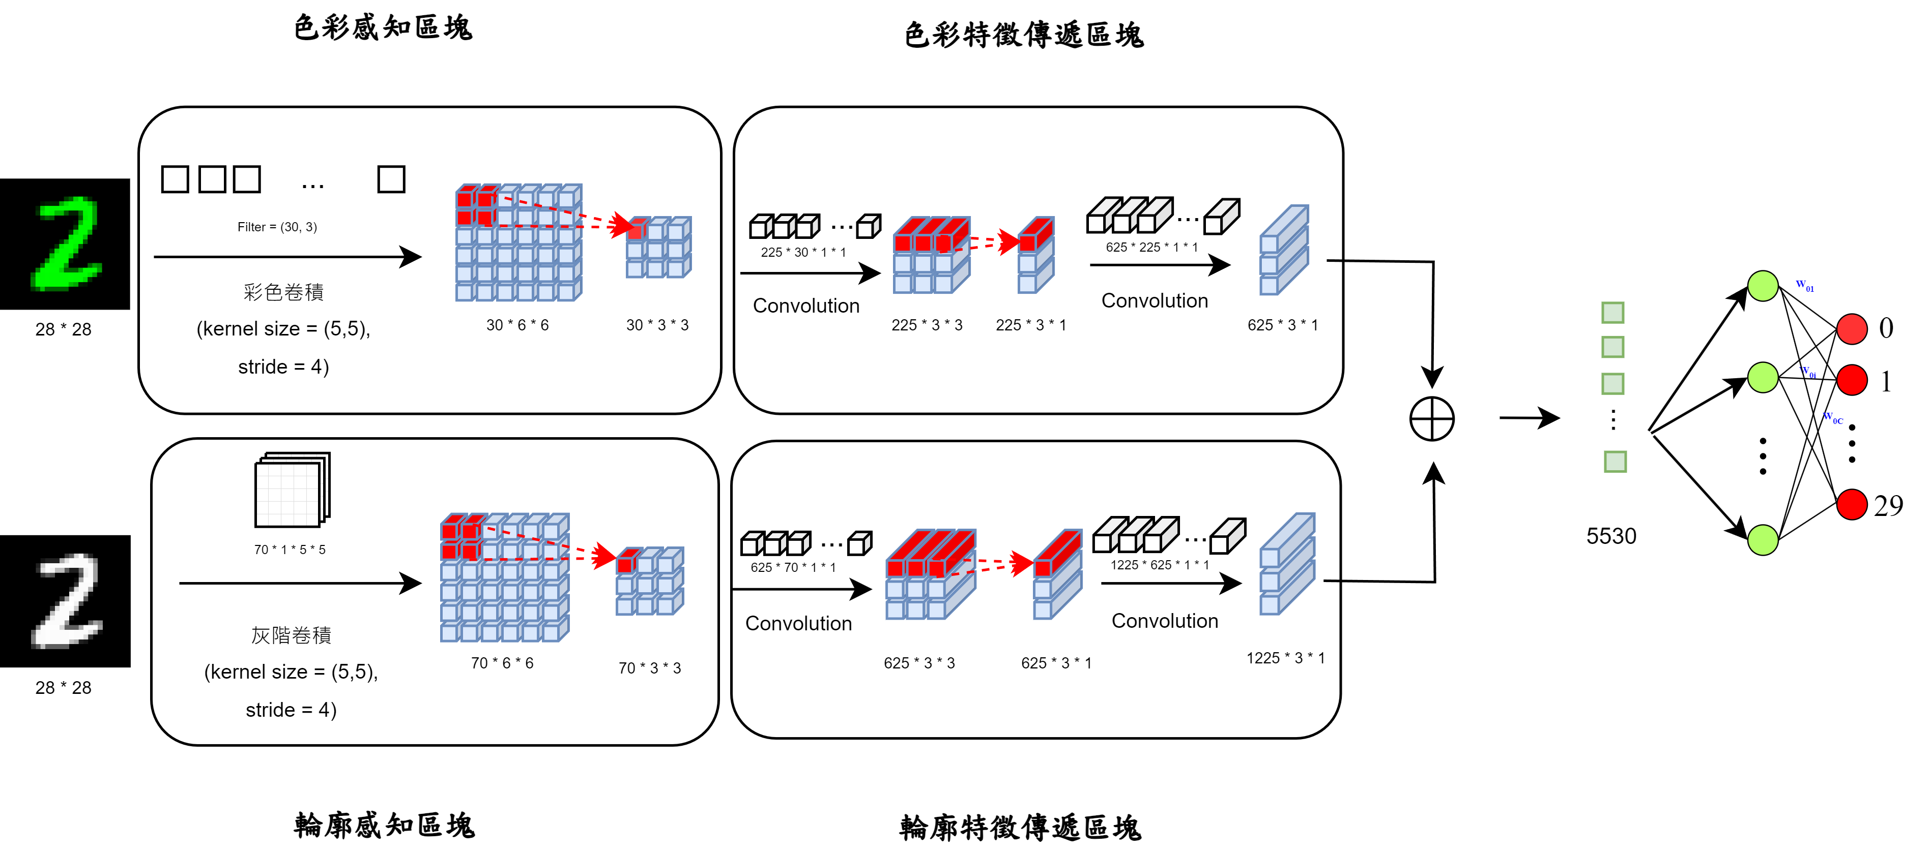
新架構圖

Slide 3
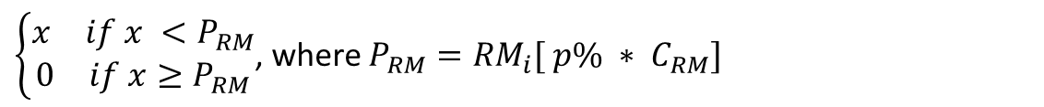

優化後 cReLU 公式
我們對cReLU的公式進行改善，
首先設定一個希望保留的RM元素的百分比參數 p%，RM的數目稱之為$C_{RM}$
接著從同一影像在該層的所有 RM中取出第 p% * $C_{RM}$個最大的元素稱之為$P_{RM}$，
並且將所有小於$P_{RM}$的數值歸零。
$\left\{\begin{aligned}\begin{matrix}x & if x <P_{RM}\end{matrix} \\ \begin{matrix}0 & if x≥P_{RM}\end{matrix}\end{aligned}\right.$, where $P_{RM}={RM}_{i}[ p\% ∗ C_{RM}]$

Slide 4
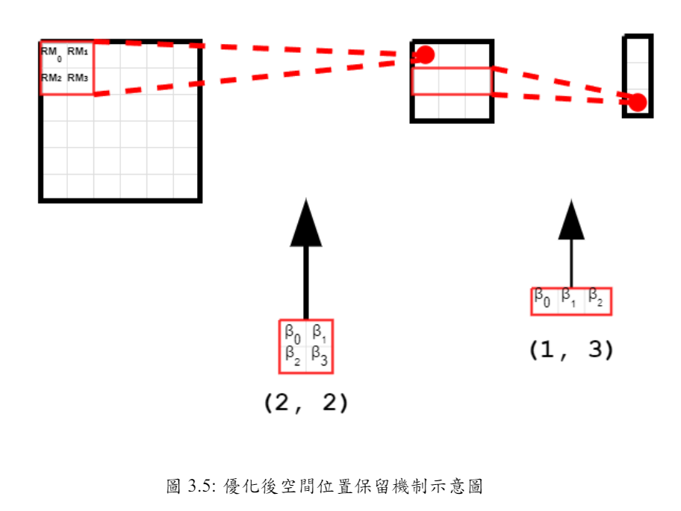
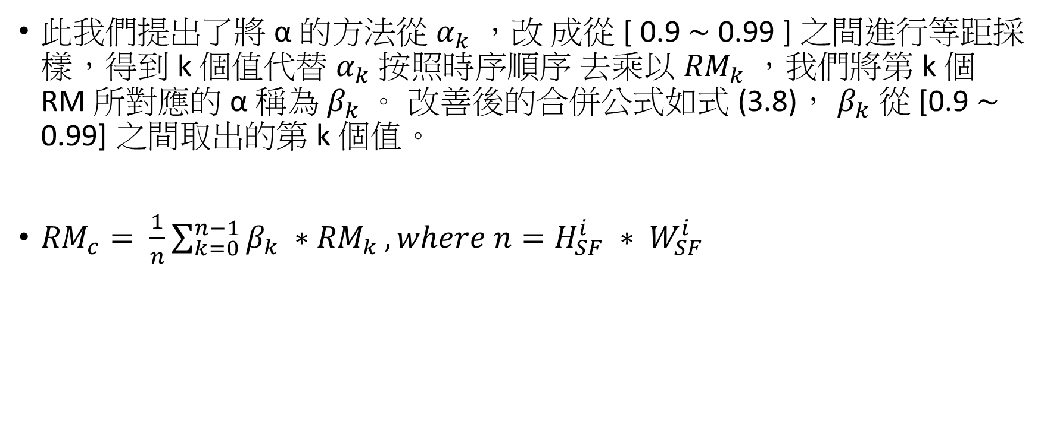
空間位置保留機制之優化設計
此我們提出了將 α 的方法從 $α_{k}$ ，改 成從 [ 0.9 ∼ 0.99 ] 之間進行等距採樣，得到 k 個值代替 $α_{k}$ 按照時序順序 去乘以 ${RM}_{k}$ ，我們將第 k 個 RM 所對應的 α 稱為 $β_{k}$。 改善後的合併公式如式 (3.8)， $β_{k}$ 從 [0.9 ∼ 0.99] 之間取出的第 k 個值。
${RM}_{c}= \frac{1}{n}\sum_{k=0}^{n−1}{β_{k} ∗{RM}_{k}}, where n=H_{SF}^{i} ∗ W_{SF}^{i}$

